Slide 1
Нафта
«чорне золото»
Кожерко Є.А. 11-Б клас

Slide 2
План :
1.Характеристика нафти ;
2.Походження нафти;
3.Родовища і запаси нафти у світі;
4.Видобуток нафти;
5.Переробка та продукти переробки;
6.Застосування;
7.Вплив на довкілля;
8.Цікаві факти;
9.Висновок

Slide 3
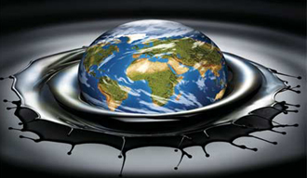


Slide 4
Характеристика нафти
Хімічний склад ;
Фізичні властивості;
Технологічні властивості

Slide 5
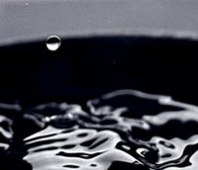
Хімічний склад
Хімічні сполуки й елементи, які входять до складу нафти: вуглеводні метанові, нафтенові, рідше ароматичні, невеликі кількості кисневих, сірчистих, азотистих органічних сполук (нафтових кислот, асфальтенів, смол і ін.); мінеральні речовини – при елементарному складі – вуглець (в середньому 86%), водень (в середньому 13%), сірка, азот, кисень, зола з великим переліком мікрокомпонентів.
Вуглеводневий склад. У нафті представлені парафінові (30-35, рідше 40-50 об'ємних %) і нафтенові (25-75%), ароматичні (10-20, рідше до 35%) і змішаної (гібридної) будови — парафіно-нафтенові, нафтено-ароматичні тощо.
Груповий склад вуглеводнів нафти — кількісна характеристика складу нафти або її фракцій за класами вуглеводнів, що входять до них — метанових, нафтенових і ароматичних. Син. — груповий склад нафти, вуглеводневий склад нафти.

Slide 6
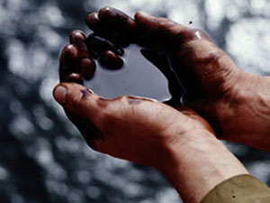
Фізичні властивості
Колір нафти змінюється від жовтого до чорного забарвлення з ростом її густини. Нафтові вуглеводні (бензин, лігроїн, гас і деякі висококиплячі продукти), як правило, безбарвні, якщо добре очищені. Однак найчастіше крекінг-бензини, гаси, висококиплячі продукти прямої перегонки нафти в залежності від ступеня очищення мають ясно-жовтий і жовтий колір.
Для більшості нафт і їхніх фракцій характерна флуоресценція: вони мають синюватий чи зеленуватий колір у відбитому світлі, що пов'язано з присутністю в них хризену, октилнафталіну й інших багатоядерних вуглеводнів ароматичного ряду.
Нафти і нафтові фракції з температурою кипіння понад 300 °C володіють люмінесценцією — світінням, що виникає при їхньому опроміненні ультрафіолетовими променями. До люмогенних речовин входять нафтенові кислоти, поліциклічні ароматичні вуглеводні і смоли.

Slide 7


Технологічні властивості
Нафта — легкозаймиста рідина, температура спалаху від −35 до +120 °C (залежить від фракційного складу і вмісту в ній розчинених газів). Питома теплота згоряння (нижча) 43,7-46,2 МДж/кг. Нафта розчинна в органічних розчинниках, у звичайних умовах не розчинна у воді, але може утворювати з нею стійкі емульсії. У технології для відділення від нафти води і розчинених у ній солей проводять зневоднення і знесолювання.
Товарні властивості нафти — фракційний і груповий склади нафти, вміст сірки і масел, теплота згоряння.

Slide 8
Походження нафти

Slide 9
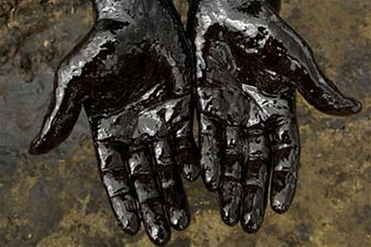
Проблема походження нафти і формування її родовищ має велике практичне значення, тому що її вирішення дозволить обґрунтовано підходити до пошуку і розвідки нафтових родовищ і оцінювання їх запасів, однак і зараз серед геологів і хіміків є прихильники як гіпотез неорганічного, так і гіпотез органічного походження нафти.
Походження нафти і газу — одне з найскладніших і дискусійних питань в геології. Ця проблема виникла ще у XVI ст. і продовжує залишаться дискусійною дотепер.

Slide 10
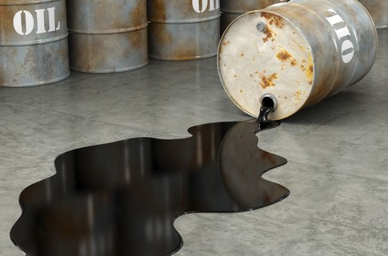
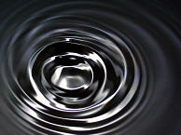
Основними труднощами, що стоять перед дослідниками питання про походження «природної нафти», розуміючи під цією назвою широкий комплекс газоподібних, рідких і твердих вуглеводних сполук, є явно вторинний характер залягання нафтових бітумів і відсутність у самій нафті залишків вихідної органічної тканини. Позбавлений прямих і переконливих фактів, що належать безпосередньо до досліджуваного об'єкта, дослідники змушені оперувати непрямими міркуваннями і фактами, що допускають різне тлумачення. У зв'язку з цим немає єдності думок навіть у такому кардинальному питанні, як питання про органічне чи неорганічне походження нафти. Переважна більшість геологів підтримують думку про утворення нафти із залишків живої матерії, але є досить багато прихильників концепції неорганічного походження нафти, які наводять вагомі міркування як геологічного, так і хімічного порядку.

Slide 11
Родовища і запаси нафти у світі
Світові родовища нафти;
Нафта в Україні

Slide 12
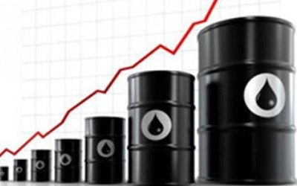
Світові родовища нафти
Розвідані запаси нафти у світі на 2004 р. становили 210 млрд т (1200 мільярдів барелів), нерозвідані — оцінюються в 52-260 млрд т (300–1500 млрд барелів). Світові розвідані запаси нафти оцінювалися до початку 1973 р. в 100 млрд т (570 млрд барелів), у 1998 р. — 137,5 млрд т. Таким чином, в минулому розвідані запаси зростали. Сьогодні вони скорочуються.
Великі нафтогазоносні осадові басейни приурочені до внутрішньоплатформних, внутрішньоскладчастих, складчастоплатформних та крайових прогинів, а також до периокеанічних платформних областей. Родовища Н. виявлені на всіх континентах, крім Антарктиди, і на значних площах акваторій. У світі відомо понад 30 тис. родовищ Н., з них 15-20% газонафтові. Бл. 85% світового видобутку Н. дають 5% родовищ. Найбільші запаси Н. в Саудівській Аравії, Кувейті, Ірані, Іраку.
Нафта і газ зустрічаються в породах різного віку — від кембрійських до пліоценових. Іноді нафта видобувається і з докембрійських порід, однак вважається, що її проникнення в ці породи вторинне. Найбільш давні поклади нафти у палеозойських породах, знайдені головним чином на території Північної Америки. Ймовірно, це можна пояснити тим, що тут найінтенсивніші пошуки проводилися в породах саме цього віку.

Slide 13
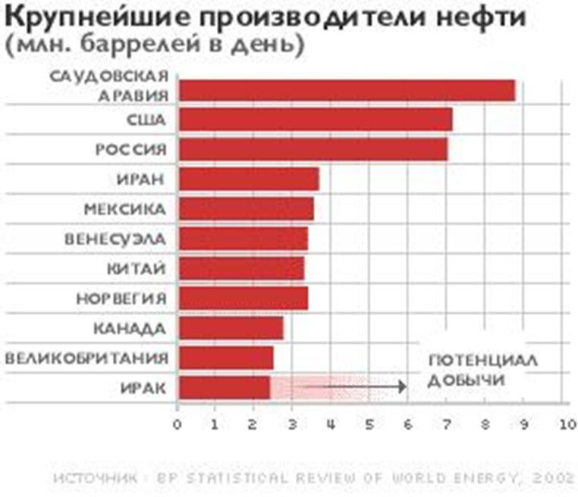
Більша частина нафтових родовищ розсереджена по семи регіонах світу і приурочена до внутрішньоматерикових депресій та окраїн материків:
1) Перська затока — Північна Африка;
2) Мексиканська затока — Карибське море (включаючи прибережні райони Мексики, США, Колумбії, Венесуели і о. Тринідад);
3) острови Малайського архіпелагу і Нова Гвінея;
4) Західний Сибір;
5) Північна Аляска;
6) Північне море (головним чином норвезький і британський сектори);
7) о. Сахалін з прилеглими ділянками шельфу.
Світові запаси нафти складають понад 137,5 млрд т (1998). 3 них 74% припадає на Азію, у тому числі Близький Схід (понад 66%). Найбільшими запасами нафти володіють (у порядку зменшення): Саудівська Аравія, Росія, Ірак, ОАЕ, Кувейт, Іран, Венесуела, Мексика, Лівія, Китай, США, Нігерія, Азербайджан, Казахстан, Туркменістан, Норвегія.
Загальносвітові запаси традиційної нафти оцінюють в 1390 млрд. баррелів.

Slide 15
Нафта в Україні
На території України поклади нафти є у Передкарпатті, у Дніпровсько-Донецькій областях та на шельфі Чорного і Азовського морів і (за деякими даними тут найбільші — 3 трильйони умовних одиниць газу й нафти, частка нафти — 25-30%).
Станом на кінець ХХ ст. початкові потенційні ресурси нафти України оцінювалися в 1,33 млрд т, а газового конденсату — 376,2 млн т. Державним балансом враховано понад 130 родовищ нафти і понад 151 газовогоконденсату. Розвіданість початкових потенційних ресурсів нафти становить 33,0%, газового конденсату — 37,0%, а ступінь виробленості відповідно 21,6% та 15,9%.
Україна лише на 10-12% забезпечена нафтою власного виробництва.

Slide 17
ЗАХІДНИЙ НАФТОГАЗОНОСНИЙ РЕГІОН є найстаріший в Україні та найменший за потенційними ресурсами і запасами.
103 родовища в т.ч. 62, що розробляються (газ-13, газоконденсат-4, нафта-40).
Основні родовища: Летнянське, Залужанське, Більче-Волицьке - газові; Долинське, Струтинське, Битків-Бабчинське, Стинавське – нафтові.
СХІДНИЙ НАФТОГАЗОНОСНИЙ РЕГІОН є найбільший в Україні за потенційними ресурсами і запасами.
205 родовищ в т.ч. 121, що розробляються (газ-64, газоконденсат-72, нафта-53).
Ступінь реалізації початкових потенційних ресурсів – 57%.
Основні родовища: Шебелинське, Західно-Хрестищенське, Єфремівське-газоконденсатні; Яблунівське, Анастасівське, Глинсько-Розбишівське-нафтогазоконденсатні; Бугруватівське, Малодівицьке – нафтові.
ПІВДЕННИЙ НАФТОГАЗОНОСНИЙ РЕГІОН є найменш освоєний. Ступінь реалізації початкових ресурсів – 5%.
Найбільші родовища відкрито на шельфі: Штормове, Шмідтівське, Гліцинське газоконденсатні, Суботінське нафтове (Чорне море); Пн. і Сх.-Казантипське газові (Азовське море). Розвідані запаси родовищ на шельфі - 64 млрд. куб. м.

Slide 18
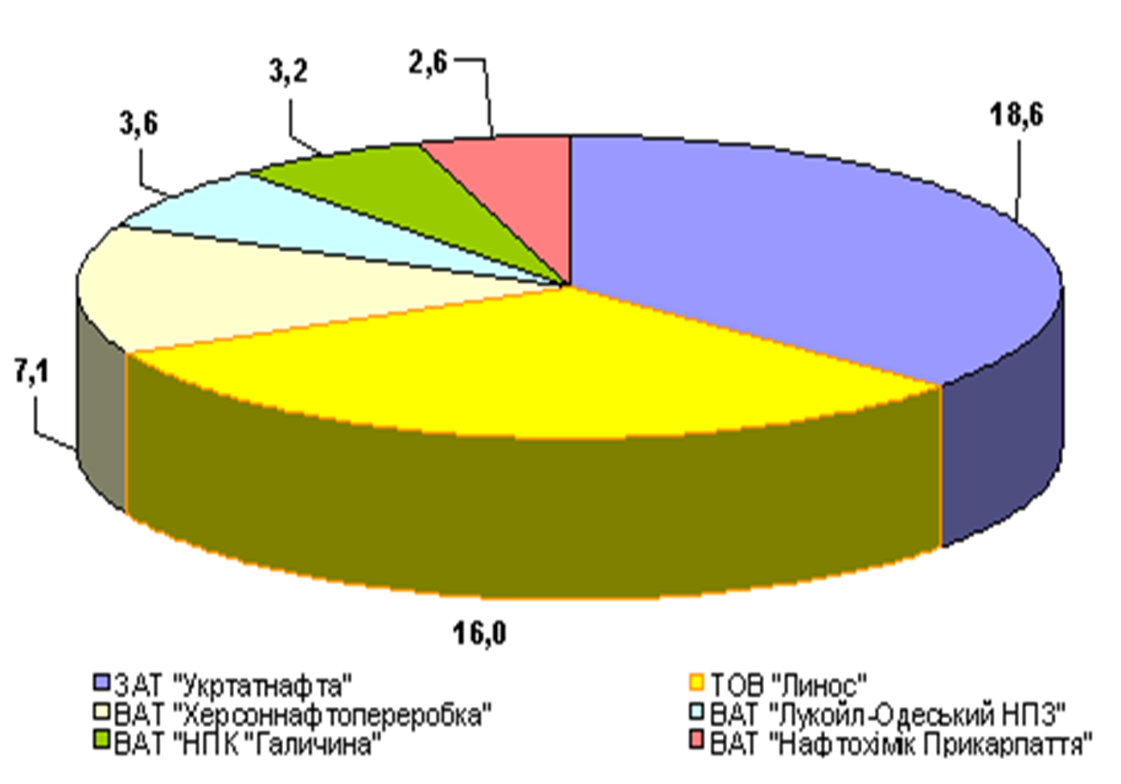

Slide 19
Видобуток нафти

Slide 20
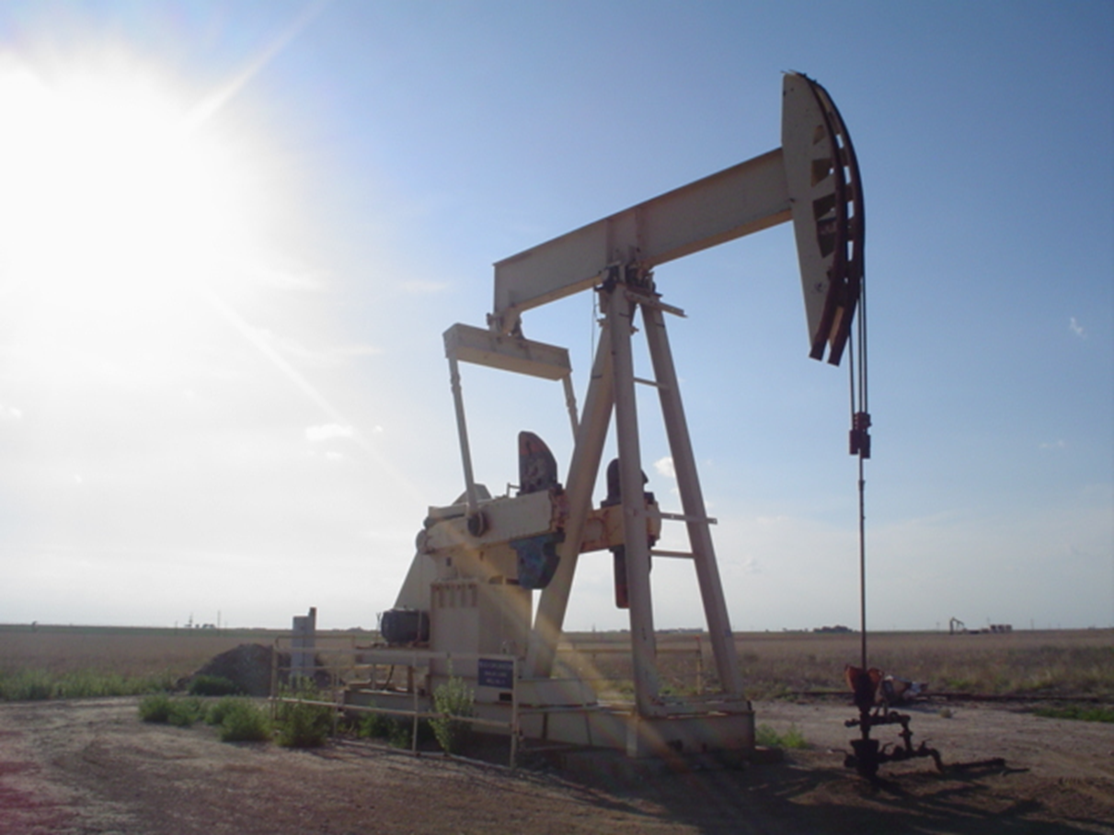
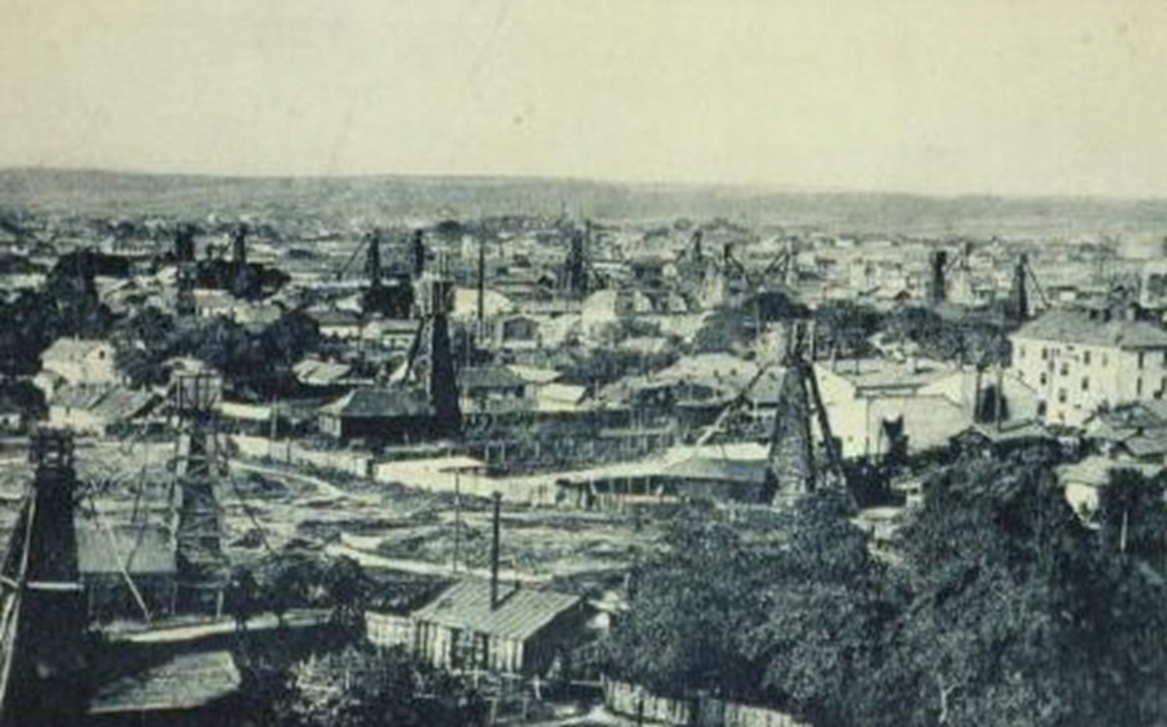

Slide 21
У 1938 світовий видобуток становив біля 280 млн т, в 1950 — 550 млн т, в 1960 понад 1 млрд т, а в 1970 понад 2 млрд т. У 1973 р. — перевищив 2,8 млрд т, а у 2004 склав біля 5,2 млрд т, у 2005 р. — 3,6 млрд т (без урахування газового конденсату), причому Росія вийшла на перше місце, добувши 461 млн т, Саудівська Аравія — 458 млн т, США — 256 млн т (За даними «Oil and Gas Journal»). Усього з початку промислового видобутку (з кінця 1850-х рр.) до кінця 1973 р. у світі було видобуто з надр 41 млрд т нафти, з яких половина припадає на 1965—1973.
До середини 1970-х світовий видобуток нафти подвоювався приблизно кожне десятиріччя, потім темпи його зростання сповільнилися.

Slide 22
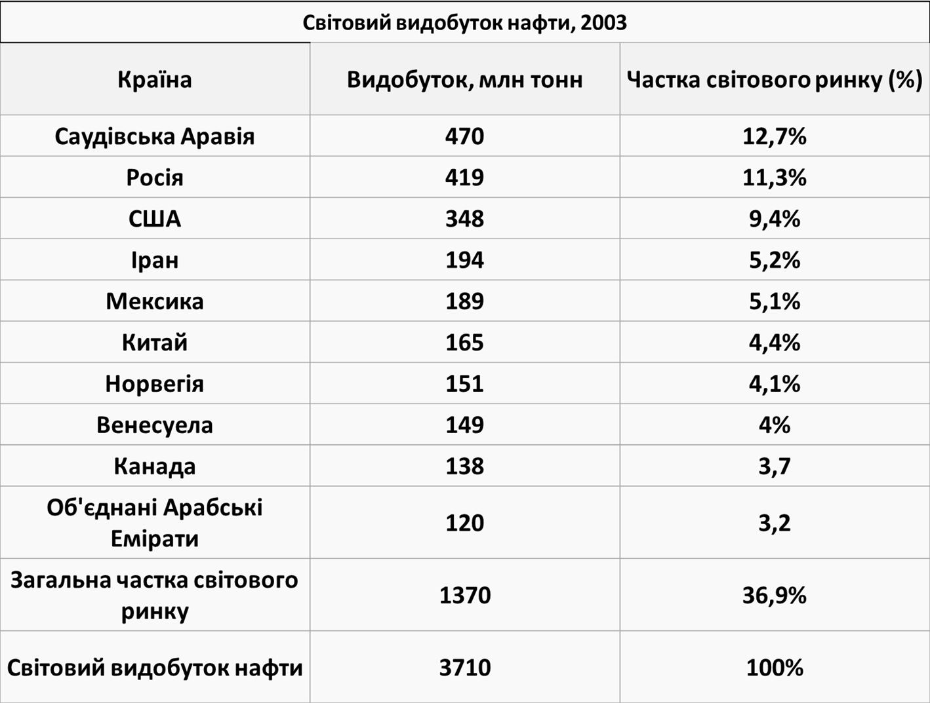

Slide 23
Переробка та продукти переробки
Способи переробки;
Продукти переробки

Slide 24
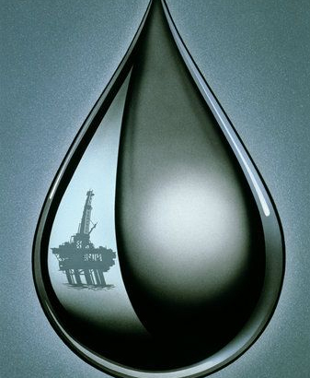
Способи переробки нафти
Усі процеси переробки нафти пов'язані з нагріванням чи охолодженням, що вимагає всебічного вивчення теплових властивостей нафти і нафтопродуктів.
Чим легша нафта чи її фракція, тим більше значення її коефіцієнта теплового розширення. Питома теплоємність нафт при температурах від 0 до 50 °C коливається у вузьких межах — від 1,7 до 2,1 Дж/кг. Найчастіше з підвищенням густини нафти вона зменшується. Теплоємність окремих відгонів однієї і тієї ж нафти зменшується в міру підвищення густини, молекулярної маси фракцій і залежить від хімічного складу нафтопродукту і температури.
Для нафт і нафтопродуктів, як для складних сумішей, немає однієї точки затвердіння чи точки плавлення, а характерна наявність температурних інтервалів затвердіння і плавлення. Рідка нафта звичайно застигає при температурі близько −20 °C, але іноді і при +10 °C, що залежить від вмісту в ній твердих парафінів. Найнижчу температуру затвердіння (до −80 °C) мають бензини.
Переробка нафти

Slide 25


Slide 26
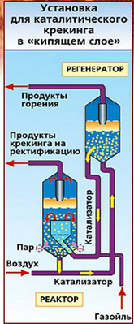
Вторинна переробка нафти
Крекінг
(розщіплювати)
Термічний
(470-550°С)
Розщеплення під дією високої температури.
Протікає повільно.
Використовується для отримання бензину, газойлевих фракцій
Каталітичний
Розщеплення під дією каталізатора.
Протікає швидко.
Використовується для отримання бензину, газойлевих фракцій

Slide 27
Продукти переробки
З нафти виділяють різноманітні продукти, що мають велике практичне значення. Спочатку від неї відокремлюють розчинені вуглеводні (переважно метан). Після відгонки летких вуглеводнів нафту нагрівають. Першими переходять у газоподібний стан і відганяються вуглеводні з невеликим числом атомів вуглецю в молекулі, що мають відносно низьку температуру кипіння. З підвищенням температури суміші переганяються вуглеводні з більш високою температурою кипіння. Таким чином можна зібрати окремі суміші (фракції) нафти. Найчастіше при такій перегонці одержують три основні фракції, які потім піддаються подальшому поділу. Основні фракції нафти наступні:
1. Фракція, що збирається від 400 до 2000 С, - газолінова фракція бензинів
містить вуглеводні від С5Н12 до С11Н24. При подальшій перегонці виділеної фракції одержують: газолін (від 400 до 700 С), бензин (від 700 до 1200 С) - авіаційний, автомобільний і т.д.
2. Лігроїнова фракція, що збирається в межах від 1500 до 2500 С, містить вуглеводні від С8Н18 до С14Н30. Нафта застосовується як пальне для тракторів.
3. Гасова фракція включає вуглеводні від С12Н26 до С18Н38 з температурою кипіння від 1800 до 3000С. гас після очищення використовується як пальне для тракторів, реактивних літаків і ракет.
4. Газойль (вище 2750 С) - дизельне паливо.
5. Мазут - залишок від перегонки. Містить вуглеводні з великим числом атомів вуглецю (до багатьох десятків) у молекулі. Мазут також розділяють на фракції: a) соляровим олії - дизельне паливо, b) Мастила (авіатракторние, авіаційні, індустріальні та ін), c) Вазелін (основа для косметичних засобів і ліків).
З деяких сортів нафти одержують парафін (для виробництва сірників, свіч і ін.) Після відгону залишається гудрон. Його широко застосовують в дорожньому будівництві.

Slide 28
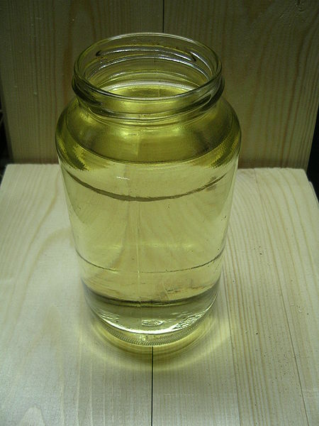
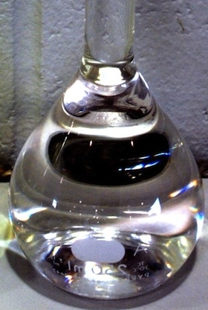
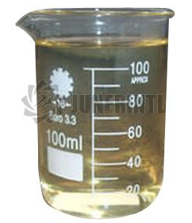
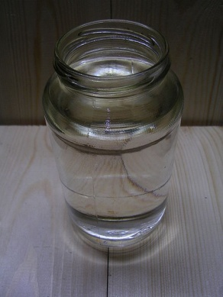
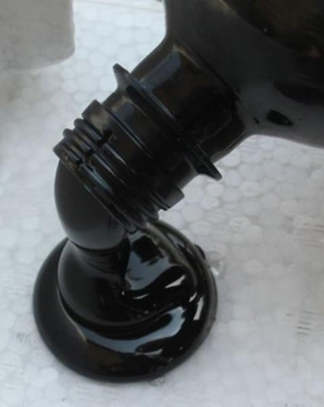
Первинна переробка нафти
(ректифікація)
Бензин
Паливо для двигунів внутрішнього згорання
Лігроїн
Компонент реактивного пального
Гас
Дизельне та реактивне пальне
Газойль
Дизельне та котельне пальне
Мазут
Переробка на мастильні засоби,
котельне пальне,
гудрон

Slide 29
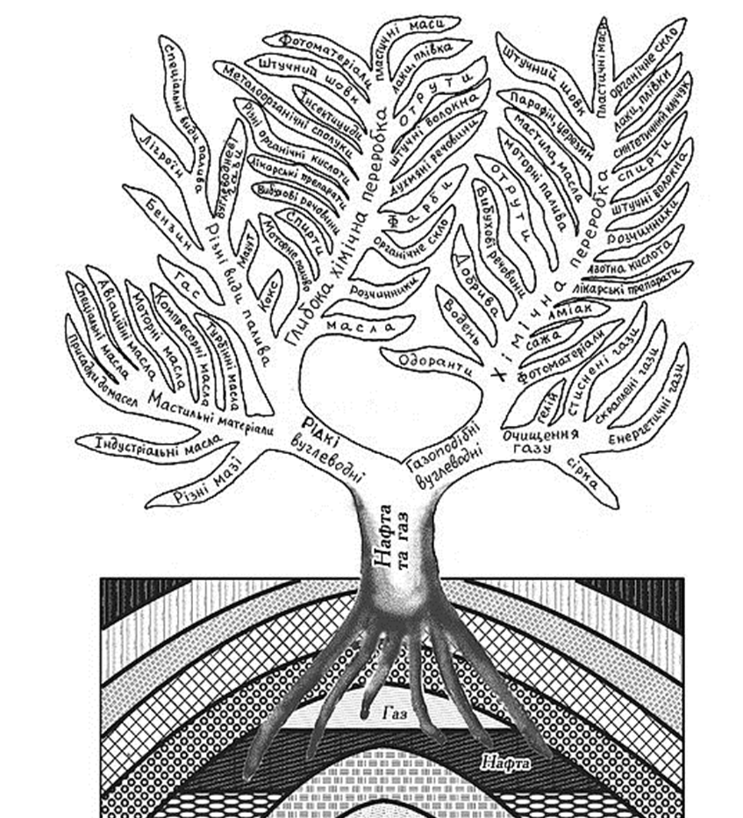

Slide 30
Застосування

Slide 31
З нафти виділяють різноманітні продукти, що мають велике практичне значення. На початку від неї відокремлюють розчинені вуглеводні (переважно метан). Після відгонки летких вуглеводнів нафту нагрівають. Першими переходять у газоподібний стан і відганяються вуглеводні з невеликим числом атомів вуглецю в молекулі, що мають відносно низьку температуру кипіння. З підвищенням температури суміші переганяються вуглеводні з більш високою температурою кипіння. Таким чином, можна зібрати окремі суміші (фракції) нафти. Найчастіше при такій перегонці одержують три основні фракції, які потім піддаються подальшому поділу.
В даний час з нафти отримують тисячі продуктів. Основними групами є рідке паливо, газоподібне паливо, тверде паливо (нафтовий кокс), мастильні та спеціальні масла, парафіни і церезини, бітуми, ароматичні з'єднання, сажа, ацетилен, етилен, нафтові кислоти та їх солі, вищі спирти. Ці продукти включають горючі гази, бензин, розчинники, гас, газойль, побутове паливо, широкий склад мастил, мазут, дорожній бітум і асфальт; сюди відносяться також парафін, вазелін, медичні та різні інсектицидні масла. Масла з нафти використовуються як мазі і креми, а також у виробництві вибухових речовин, медикаментів, засобів для чищення, найбільше застосування продукти переробки нафти знаходять в паливно-енергетичній галузі. Наприклад, мазут володіє майже в півтора рази вищою теплотою згоряння в порівнянні з кращими вугіллям. Він займає мало місця при згоранні і не дає твердих залишків при горінні. Заміна твердих видів палива мазутом на ТЕС, заводах і на залізничному і водному транспорті дає величезну економію коштів, сприяє швидкому розвитку основних галузей промисловості і транспорту.

Slide 32
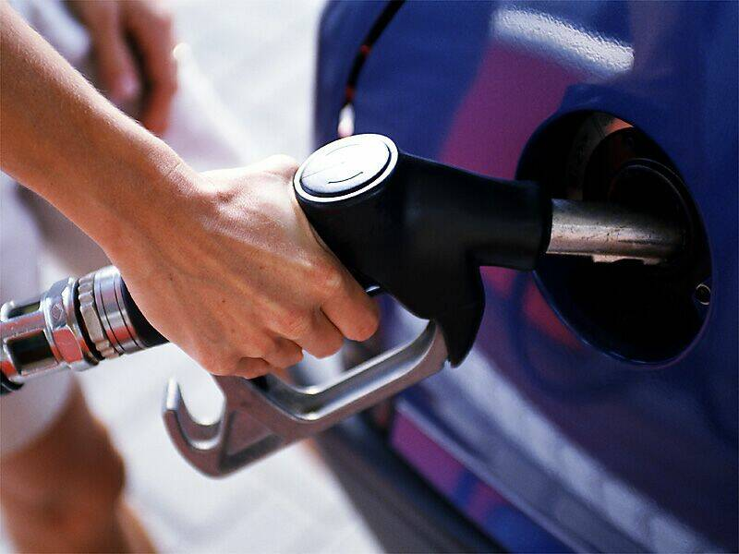
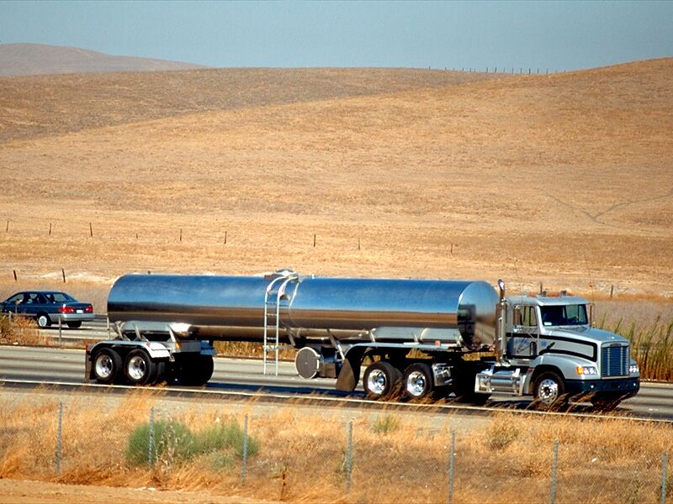

Slide 33
Вплив на довкілля
Нафтові забруднення навколишнього середовища;
Забруднення навколишнього середовища розливами нафти

Slide 34
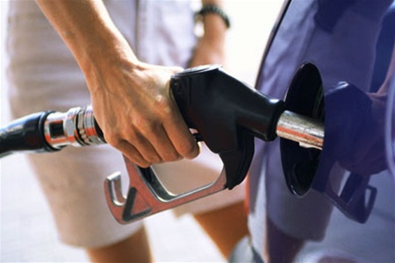
Нафтові забруднення навколишнього середовища
Основне забруднення навколишнього середовища нафтопродуктами під час повсякденного використання палива. Тому в наші дні, коли питання охорони навколишнього середовища став одним з найважливіших в масштабах людства, до АЗС пред'являються високі екологічні вимоги.
Насамперед, встановлюються стандарти якості самого палива - визначається мінімальна октанове число, регламентується вміст шкідливих речовин, таких як сірка, бензол, свинець та ін.
Важливо також застосовувати правильні методи заправки автомобіля - при використанні технології замкнутого циклу для збору та очищення парів бензину на автозаправних станціях викид бензину в навколишнє середовище зводиться до нуля.

Slide 35
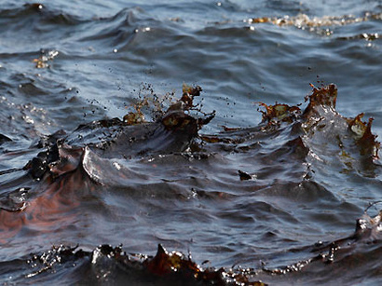
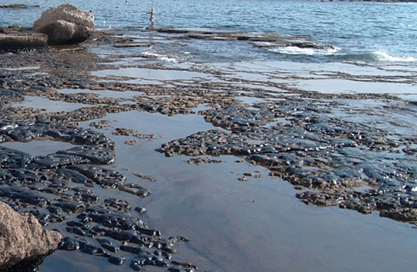
Забруднення навколишнього середовища розливами нафти
Поява близько 35% вуглеводнів нафти в морських акваторіях на початку 70-х було викликане розливами та скидами при транспортуванні нафти морем. Розливи при транспортуванні і вивантаженні складають менше 35% від загальних розмірів і скидів нафти на грунт і в чисту воду навколишнього середовища. Дані кінця 70-х показують, що ця цифра зросла до 45% в морських акваторіях. У міських районах розливи і викиди нафти можуть скласти 10% або трохи менше. Для порівняння більшість розливів нафти в прибережних або материкових частинах відбувається при транспортуванні
Скиди нафти у воду швидко покривають великі площі при цьому товщина забруднення також буває різною. Холодна погода і вода уповільнюють розтікання нафти по поверхні, тому дане кількість нафти покриває великі ділянки влітку, ніж взимку. Товщина розлитої нафти більше в тих місцях, де вона збирається уздовж берегової лінії. Рух нафтового розливу залежить від вітру, течії і припливів. Деякі види нафти опускаються (тонуть) і рухаються під товщею води або уздовж поверхні в залежності від перебігу і припливів.

Slide 36
Сира нафта та продукти переробки починають міняти склад залежно від температури повітря, води і світла. Компоненти з низькою молекулярною вагою легко випаровуються. Кількість випарів коливається від 10% при розливах важких типів нафти і нафтопродуктів (№ 6 топковий мазут) до 75% - при розливах легких типів нафти і нафтопродуктів (№ 2 топковий мазут, бензин). Деякі компоненти з низькою молекулярною вагою можуть розчинятися у воді. Менше 5% сирої нафти і нафтопродуктів розчиняються у воді. Цей «атмосферне» процес сприяє тому, що залишилася, нафта стає більш щільною і нездатною плисти по поверхні води.
Нафта під впливом сонячних променів окислюється. Тонка плівка нафти і нафтової емульсії легше окислюється у воді, чим більш товстий шар нафти. Нафта з високим вмістом металу або низьким вмістом сірки окислюється швидше, ніж нафта з низьким вмістом металу або високим вмістом сірки. Коливання води та перебігу змішують нафту з водою в результаті чого виходить або нафто-водяна емульсія (суміш з нафти і води), яка з часом розчиниться, або водо-нафтова емульсія, яка не буде розчинятися. Водо-нафтова емульсія містить від 10% до 80% води; 50-80 процентні емульсії часто називають «шоколадним мусом» через щільний, в'язкого виду і шоколадного кольору. «Мус» поширюється дуже повільно і може залишатися на воді або березі без зміни протягом багатьох місяців.

Slide 37
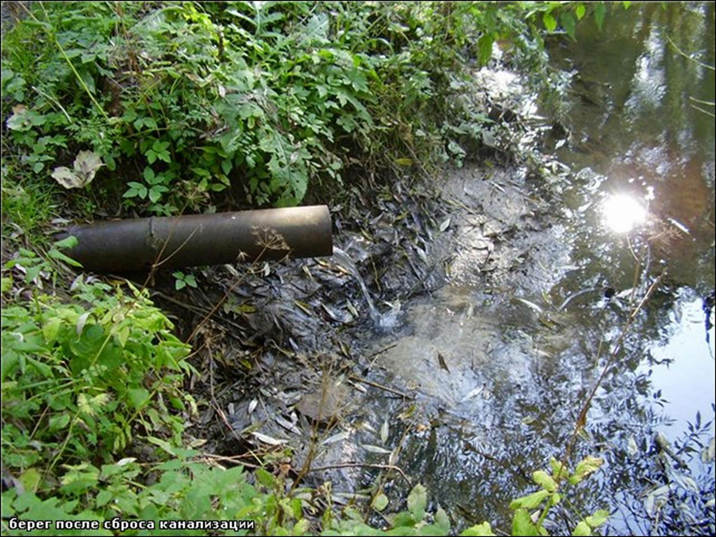
Наслідки:

Slide 38
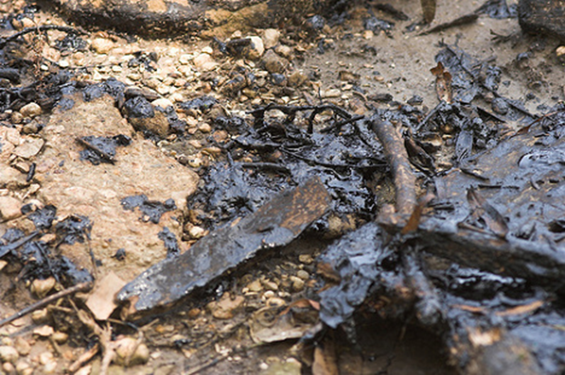

Slide 39
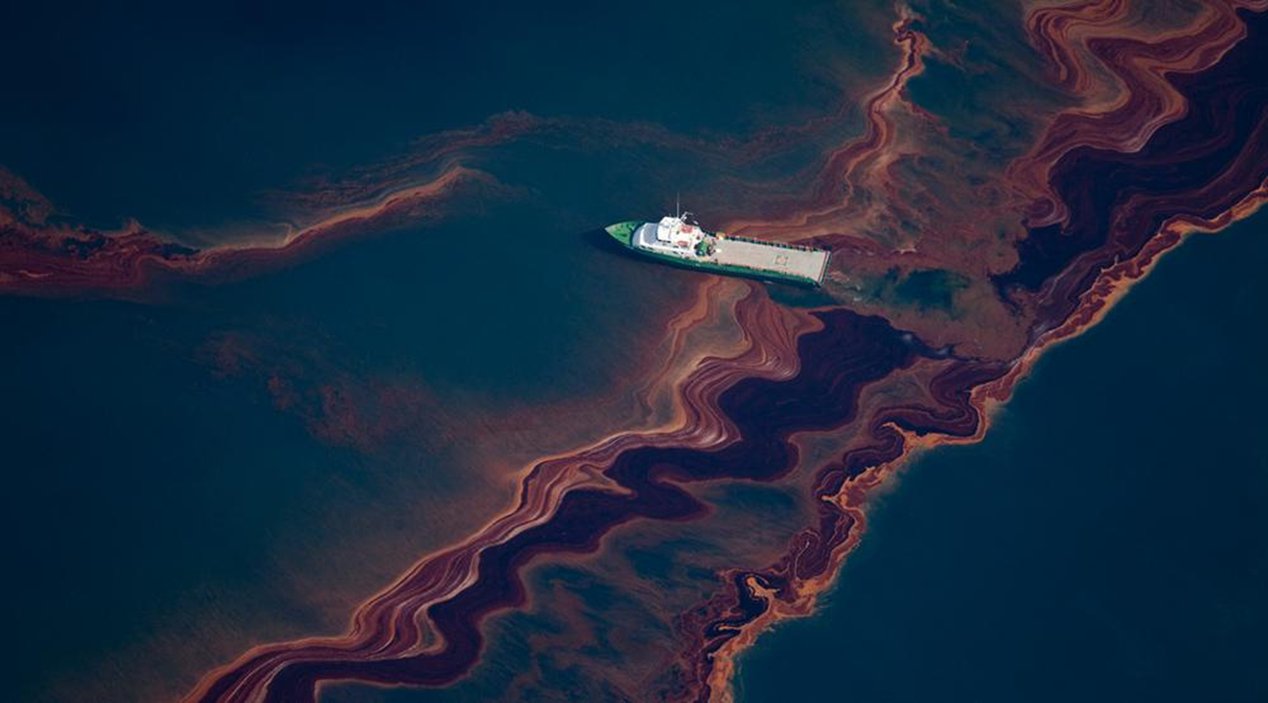

Slide 40
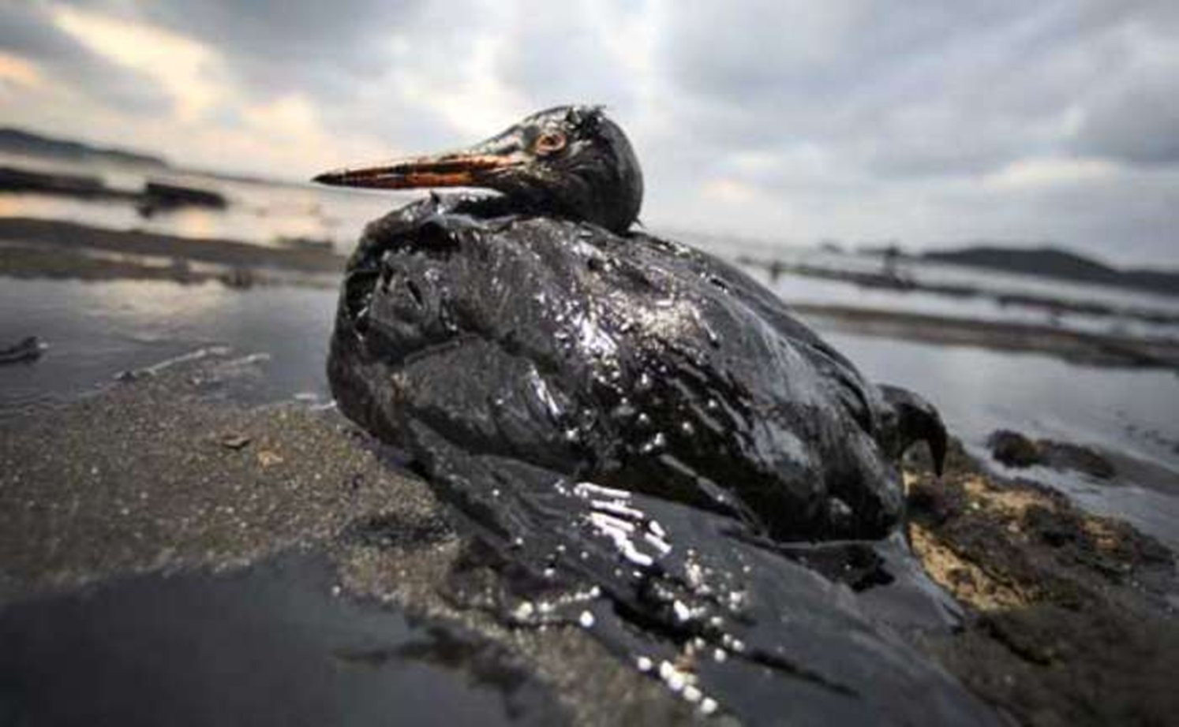

Slide 41
Цікаві факти

Slide 42

Уявити сучасну промисловість без нафти на сьогоднішній день практично неможливо. Її використовують у багатьох сферах нашого життя, часом у вельми неочікуваних та оригінальних.
Так, більшість жінок, користуючись губною помадою, навіть не здогадуються, що до її виникнення причетна нафта. Тіні, помада, підводки для очей – все це виготовляють з нафтопродуктів та продуктів переробки нафти. Чимало жінок до цих пір користується вазеліном – нафтовим продуктом, який чудово підходить для зняття косметики і в якості основи під губну помаду.

Slide 43
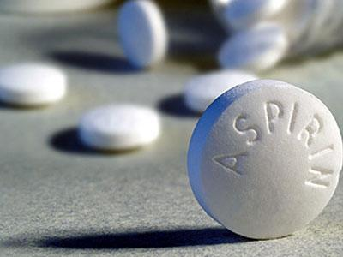

Продукти нафтопереробки активно використовуються і для виготовлення… аспірину. На сьогоднішній день цей препарат вважається одним із найбільш безпечних ліків, здатних втамувати біль, знизити температуру тощо. Однак при виробництві аспірину використовують бензол та вуглеводень.
Напевне, в світ не знайдеш жінки, яка б не носила колготок. Нейлонові колготки, такі популярні кілька десятиліть тому, повинна була мати в своєму гардеробі кожна модниця. Сьогодні на зміну нейлоновим колготкам прийшли колготки з мікрофібри, вони набагато позитивніше впливають на наш організм. Проте нейлонові панчохи вирізняються міцністю, отож і вони мають свою аудиторію прихильниць, яких не зупиняє навіть те, що нейлон був отриманий в 1935 році хіміком Уоллесом Карозерсом ( Wallace Carothers ) – тоді він був термопластиком, отриманим з нафти.

Slide 44
Висновок

Slide 45
Нафта - найцінніше природне копалина, що відкрила перед людиною дивовижні можливості "хімічного перевтілення". Всього похідних нафти налічується вже близько 3 тисяч. Нафта займає провідне місце в світовому паливно-енергетичному господарстві. Її частка в загальному споживанні енергоресурсів безперервно зростає. Нафта складає основу паливно-енергетичних балансів всіх економічно розвинених країн. В даний час з нафти отримують тисячі продуктів.
Нафта залишиться в найближчому майбутньому основою забезпечення енергією народного господарства і сировиною нафтогазохімічної промисловості. Тут буде багато залежати від успіхів в області пошуків, розвідки та розробки нафтових родовищ. Але ресурси нафти в природі обмежені. Бурхливий нарощування протягом останніх десятиліть їх видобутку призвело до відносного виснаження найбільш великих і сприятливо розташованих родовищ.
У проблемі раціонального використання нафти велике значення має підвищення коефіцієнта їх корисного використання. Одне з основних напрямків тут припускає поглиблення рівня переробки нафти з метою забезпечення потреби країни в світлих нафтопродуктах і нафтохімічному сировину. Іншим ефективним напрямком є зниження питомої витрати палива на виробництво теплової та електричної енергії, а також повсюдне зниження питомої витрати електричної та теплової енергії у всіх ланках народного господарства.

Slide 46
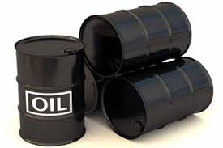
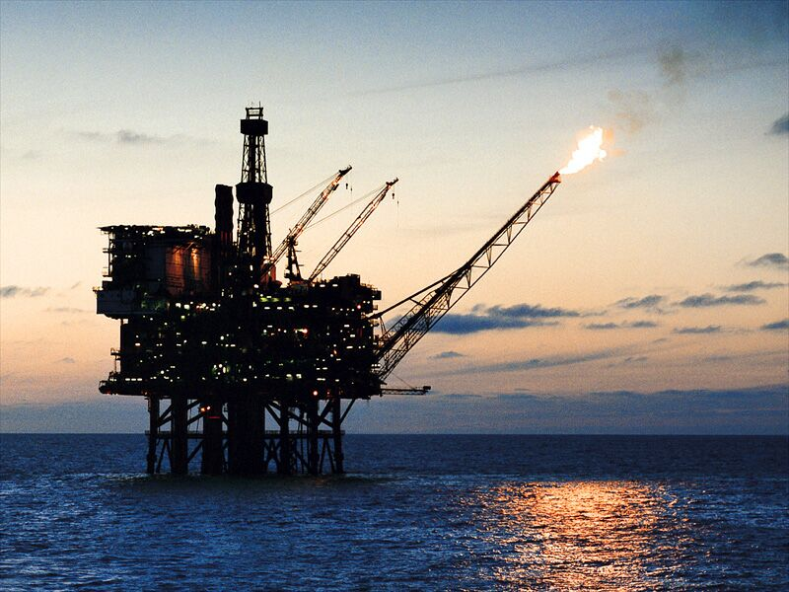
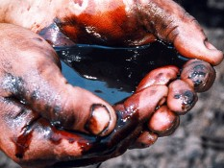
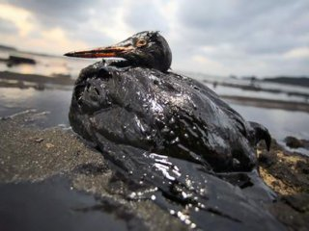
Нафта

Slide 47
Дякую за увагу!!!

